Slide 1
FTP SERVER Construction
3조
박서은 이중석
문건호 박정연
박동건 최민영

Slide 2
INDEX
Ⅰ. FTP
FTP 관련용어
FTP mode
Ⅱ. CentOS7
VSFTP Construction
Ⅲ. Windows server 2012
FTP Construction

Slide 3
Ⅰ. FTP FTP 관련용어

Slide 4
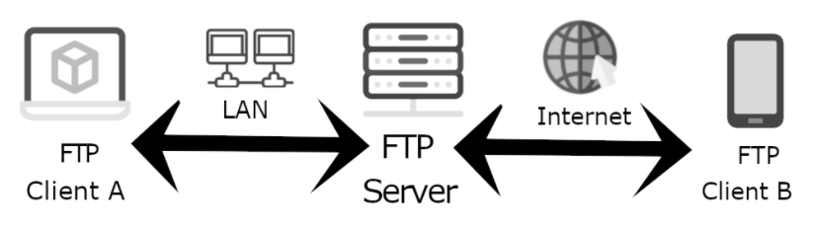
FTP
FTP(File Transfer Protocol)
- 서버와 클라이언트 사이에서
파일을 전송하는 프로토콜
Notes:
여기서 ip는 인터넷 프로토콜의 약자 tcp 트랜스미션 컨트롤 프로토콜

Slide 5
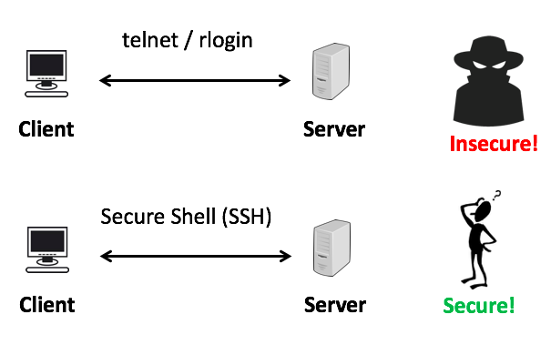
FTP
Telnet – SSH
- Telnet (원격 접속 프로토콜)
암호화(x) ,무결성 검사(x)
byte스트림형식 (평문형식) 정보
보안 취약
SSH(secure shell)
DES,RSA 등, 고급 암호화 통신
Notes:
Des 1975년에 IBM에서 개발하고 1979년에 미국 NBS(National Bureau of Standards, 현 NIST)가 국가 표준 암호 알고리즘으로 지정한 대칭키 암호 알고리즘.
RSA: 현재 SSL/TLS에 가장 많이 사용되는 공개키 암호화 알고리즘이다. 현재 나무위키도 HTTPS에 RSA-2048 인증서를 사용하고 있으며, 전세계 대부분의 인터넷 뱅킹(대한민국 포함)이 이 RSA-2048 암호화를 사용한다.
SSL/TLS :인터넷에서의 정보를 암호화해서 송수신하는 프로토콜. 넷스케이프 커뮤니케이션스사가 개발한 SSL(Secure Sockets Layer)에 기반한 기술로, 국제 인터넷 표준화 기구에서 표준으로 인정받은 프로토콜이다. 표준에 명시된 정식 명칭은 TLS(Transport Layer Security)지만 아직도 SSL이라는 용어가 많이 사용되고 있다.

Slide 6
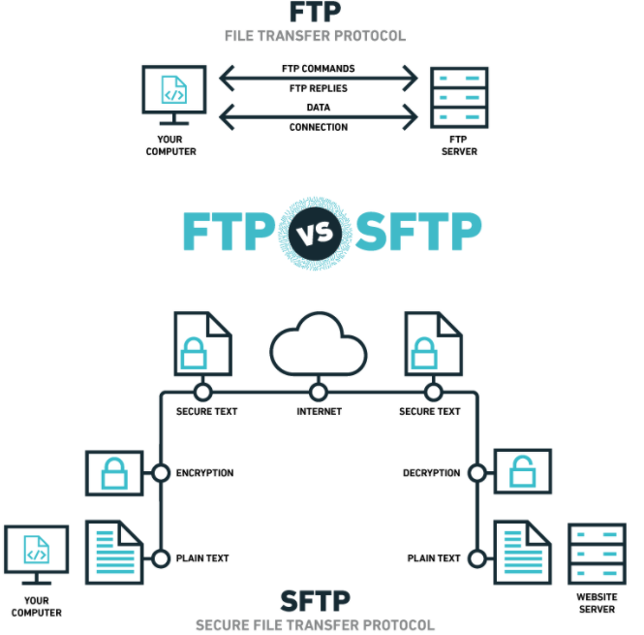
FTP
FTP - SFTP
- SSH 방식을 이용한 FTP 프로토콜
- 로그인 정보 및 파일 정보 암호화

Slide 7

FTP
TLS vs SSL
SSL(Secure Socket Layers)
네트워크로 동작하는 서버, 시스템 및
응용프로그램에 인증 및 데이터 암호화를 제공
TLS(Transport Layer Secority)
SSL의 새로운 버전으로 명칭이 TLS로 변경
Notes:
표준화 기구인 IETF의 관리로 변경되면서 TLS라는 이름으로 바뀌었다. TLS 1.0은 SSL 3.0을 계승한다. 하지만 TLS라는 이름보다 SSL이라는 이름이 훨씬 많이 사용되고 있다.

Slide 8
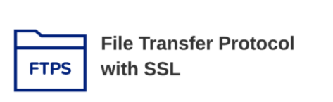
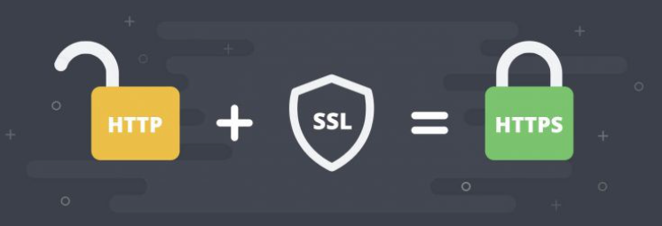
FTP
FTPS - HTTPS
FTP + SSL = FTPS
HTTP + SSL = HTTPS

Slide 9
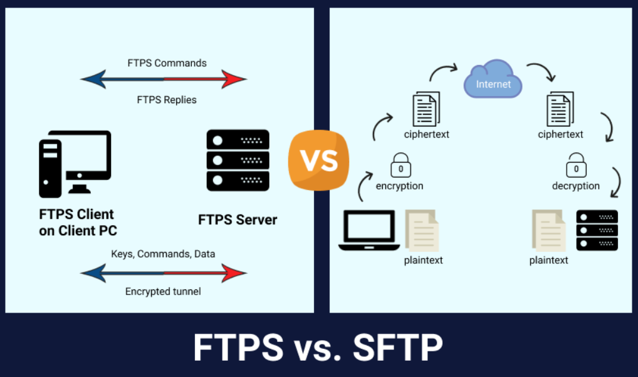
FTP
FTPS - SFTP
FTPS = SERVER + CLIENT
SFTP = 보안이 강화된
SSH 기반의 파일전송

Slide 10

FTP
vsFTPD
vsFTP (Very Secure FTP)
Linux 및 Unix 환경에서 기능성 및 보안성이 우수한
FTP서버용 프로토콜
Notes:
레드햇 리눅스 계열의 기본 ftp 패키지
VSFTPD 지원기능
1.가상 IP별 별도의 환경설정 기능
2.가상 사용자 설정, 전송 대역폭 지정 가능 3.PAM 지원, xferlog 표준 로그 파일보다 상세한 자체 로그 파일 형식 지원
4.IP별 다른 환경 파일 지정 가능이 대표적 지원기능이다.

Slide 11
Ⅰ. FTP FTP mode

Slide 12
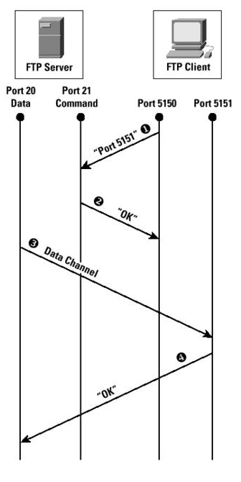
FTP MODES
FTP Active
Active Mode 통신 순서
1. Client port 5150
(Random port N,N>1023)
Command port 21 접속
2. port 5151 정보 서버 전송
(N+1 port)
Client N+1 port listening
3. FTP server data port(20)
Client port 5151 접속
4. Server port(20)
Client port (5151)
Data Connection
Data flow
Notes:
1.클라이언트는 임의의 포트를 사용해 FTP 서버의 포트 21 (Command)으로 접속을 시도 해 성공한다.
2. 이때 클라이언트는 FTP 서버에게 데이터 전송을 위한 클라이언트의 포트가 몇 번인지 알려준다. 그림 10-1 에서는 포트 1501 번이 사용됐다.
3. FTP 서벼는 클라이언트가 알려준 포트(1 501) 로 접속을 시도하고 클라이언트가 접속을 허락하면 포트 20 (Data)을 통해 데이터 전송이 이뤄진다.
Active 모드의 문제점은 3단계에서 발생하는데， FTP 서버가 먼저 포트 20 번을 사용해 클라이언트의 열린 포트로 접속할 때 클라이언트에 방화벽이 설치돼 서버로부터의 접속을 차단하거나 클라이언트 컴퓨터가 연결된 공유기 또는 ISP 에서 외부에서의 접속을 허용하지 않는다면 FTP 동작이 제대로 이뤄지지 않는다는 점이다. 이러한 문제의 보완책으로서 Passive 모드가 사용될 수 있다.

Slide 13
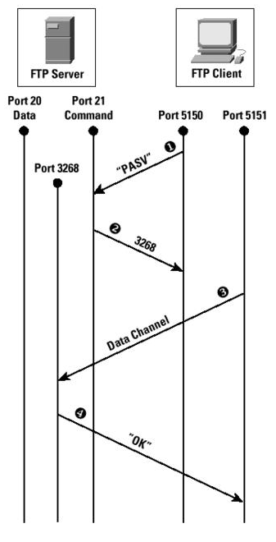
FTP MODES
FTP Passive
Passive Mode 통신 순서
1. Client port 5150
(Random port N,N>1023)
Command port 21 접속
2. FTP server FTP Clint
Transport(Port N)
Port N > 1024 ex) N=3268
3. Client port 3268 접속
Data flow
4. Server port(20) 사용안함
Notes:
Passivε 모드의 문제는 일반적으로 서버의 서비스 제공을 위해 사용되는 포트의 범위인 1024 번 이후의 포트를 사용한다는 점이다. 이렇게 하기 위해서 서벼의 방화벽은 서버의 1024 번 이후의 포트도 모두 개방해야 하는 정책을 사용해야 한다. 일반적으로 인터넷 서버의 서비스는 포트 1024 번 이내에서 제공되기 때문에 방화벽 정책상 그 이후의 포트 또한 모두 필터링할 수 없다는 문제가 발생하게 된다. 그러나 대부분의 FTP 서버 프로그램은 Passive 모드 사용 시 사용할 포트를 제한적으로 설정할 수 있는 기능을 제공함으로서 이러한 문제에 대한 해결책을 제공하고 있다.

Slide 14
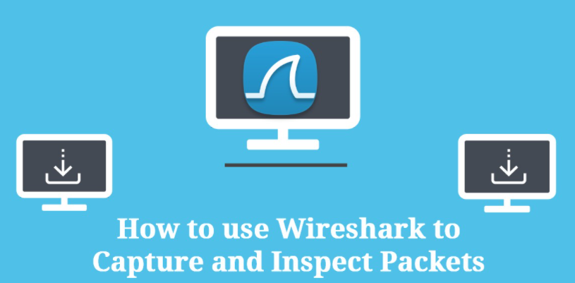
vsFTP
Wireshark
- 네트워크 패킷을 캡처 및
분석하는 오픈소스 도구

Slide 15
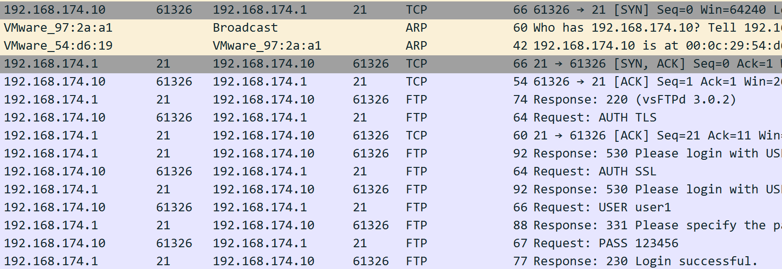
Wireshark
Active mode
Client(192.168.274.10) 임의 포트 61326
-> FTP 서버(192.168.174.1) 21번 포트
(command port) 접속 시도 후 성공

Slide 16
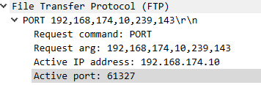
Wireshark
Active mode
클라이언트는 FTP 서버에게 데이터 전송을
하기 위해서 클라이언트 port 번호 제공

Slide 17
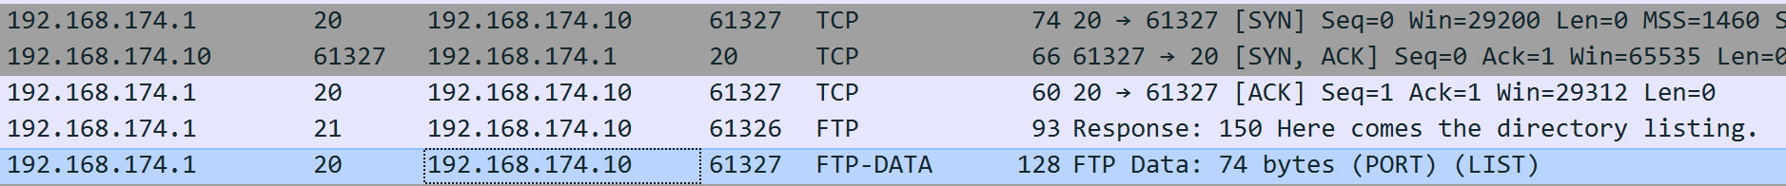
Wireshark
Active mode
서버는 클라이언트가 알려준 포트로 접속을 시도, 클라이언트가 접속을 허락하면
port 20(data) 를 통해서 전송이 이뤄진다.

Slide 18
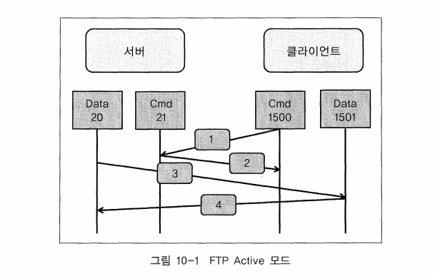
Wireshark
Active mode
Active 모드 문제점
서버가 포트 20번을 사용해서 클라이언트의 열린 포트
로 접속할 떄, 클라이언트에 방화벽에서 접속을 차단 또는
공유기,ISP에서 외부에서의 접속을 허용하지 않아서 FTP서
버 동작하지 않음.
해결책 = PASSIVE MODE

Slide 19
ftp
Passive mode
# vim /etc/vsftpd/vsftpd.conf
Pasv_enable=YES
//Passive 모드 설정
Pasv_max_port=61010
//passive모드 사용시 최대 사용가능 포트번호 정의
Pasv_min_port=61000 /max_port < 65535
//passive모드 사용시 최소 사용가능 포트번호 정의
(기본값 = 0) /min_port > 1024
Systemctl restart vsftpd
Vsftp 서버종류
Active mode, Passive mode
Passive mode 변경가능

Slide 20
Wireshark
Passive mode
Client
server
클라이언트에서 FTP서버의 포트 21번으로 연결을 시도 및 성공

Slide 21
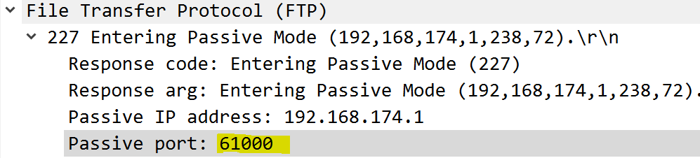
Wireshark
Passive mode
Client
FTP 서버는 클라이언트에게 서버의 어떤 포트를 사용해서 데이터를 전송할지 알려줌
보통의 경우 FTP 서버는 1024번 이후의 포트를 사용

Slide 22
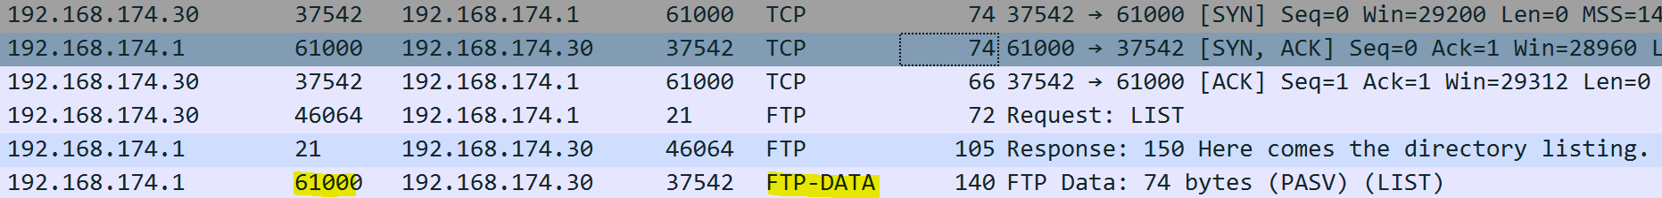
Wireshark
Passive mode
Passive모드 문제점
서버의 방화벽은 서버의 1024번이후의 포트모두 개방
방화벽 정책상 개방된포트를 필터링할 수 없다는 문제
대부분은 FTP Passive 모드 사용 시 사용할 포트가 제한적으로 설정할 수 있는 기능을 제공

Slide 23
Ⅱ. CentOS7 VSFTP Construction

Slide 24

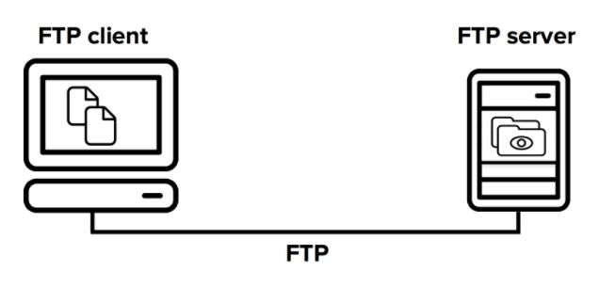
vsFTP
CentOS7_vsFTP
Version 3.0.2
FTP Server IP Address
192.168.0.131
FTP Client IP Address
192.168.0.111

Slide 25
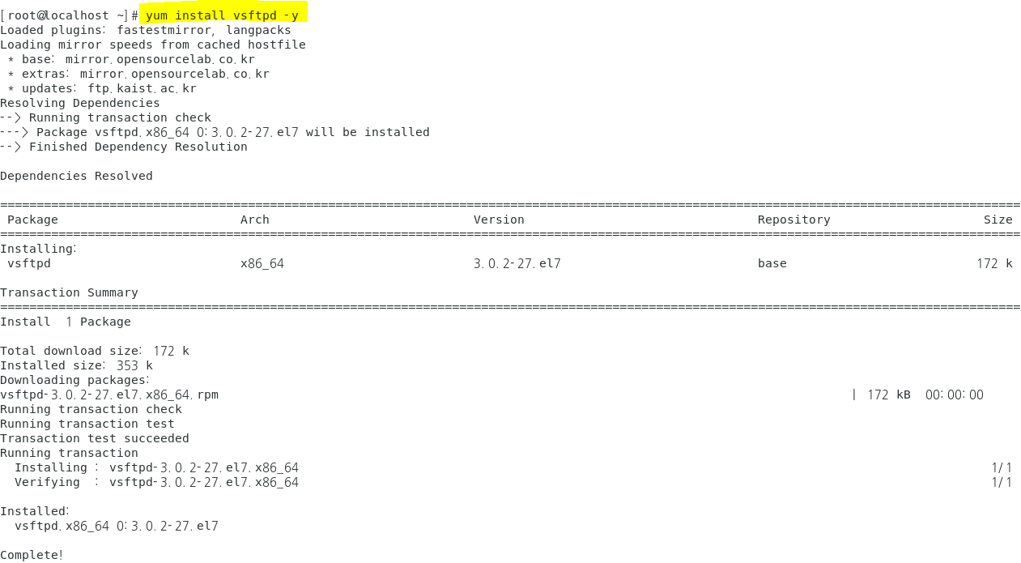
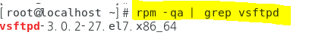
vsFTP
vsFTP_Install
# yum install vsftpd –y
명령어 yum 을 사용 FTP VSFTPD 패키지를 설치
# rpm –qa | grep vsftpd
명령어 rpm 을 사용, 패키지 버전 정보 설치 확인

Slide 26
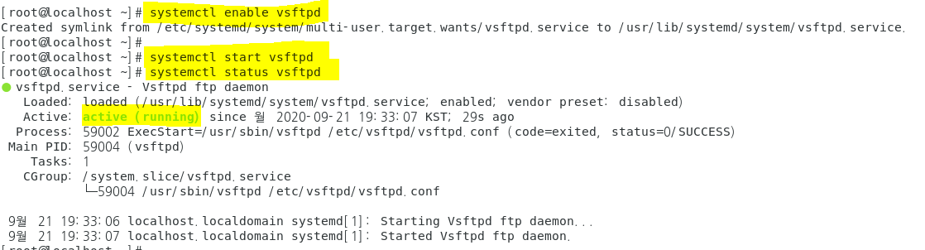
vsFTP
vsFTP
# systemctl start vsftpd
# systemctl enable vsftpd
# systemctl status vsftpd
systemctl 을 사용하여 VSFTP를 서비스 목록에 추가
active (running)상태 확인

Slide 27
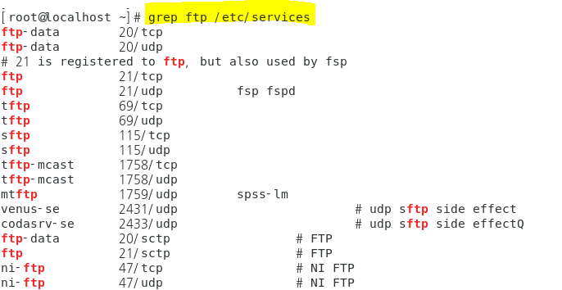
vsFTP
vsFTP
# ps –ef | grep vsftpd
// 명령어 ps를 사용, vsftpd 프로세스 확인
=============================================
# netstat – tulpn | grep : 21
Tcp6 0 0:::21 :::* listen 59004/vsftpd
// 명령어 netstat을 사용, 포트 21번 open 확인
=============================================
# grep ftp /etc/services
ftp-data 20/tcp
ftp-data 20/ucp
ftp 21/tcp
ftp 21/udp
// ftp 서버가 사용하는 포트 20번.21번 확인
Notes:
-l (listen) : 연결 가능한 상태 -n (number port) : 포트 넘버 -t (tcp) : tcp -u (udp) : udp -p : 프로그램 이름

Slide 28
Anonymous User
File Upload/Download
#vi /etc/vsftpd/vsftpd.conf
// Vsftp 기본설정 파일 /etc/vsftpd/vsftpd.conf
----------------------------------------------------------
- vsftpd.conf -
Anonymous_enable = YES
// anonymous 사용자에게 download 를 허용
Anon_upload_enable=YES
// anonymous 사용자에게 upload 를 허용
Write_enable = YES
//업로드 이후 파일 쓰기기능 허용 / 파일 저장 가능
Anon_mkdir_write_enable=YES
// anonymous 사용자들이 디렉토리를 생성할 수
있도록 허용
----------------------------------------------------
Notes:
https://linuxstory1.tistory.com/entry/iptables-%EA%B8%B0%EB%B3%B8-%EB%AA%85%EB%A0%B9%EC%96%B4-%EB%B0%8F-%EC%98%B5%EC%85%98-%EB%AA%85%EB%A0%B9%EC%96%B4

Slide 29

Anonymous User
File Upload/Download
- vsftpd.conf -
chown_uploads=YES
Chown_username=user0
// 파일을 업로드하면 그 파일의 소유권자를 user0 지정
Anon_umask 077
// 업로드한 파일의 권한을 지정하는 옵션
// 077 은 파일의 권한을 소유권자만 읽고 쓰기가 가능한 600으로 설정
// 디렉토리 777 , 파일666 – umask
Notes:
https://linuxstory1.tistory.com/entry/iptables-%EA%B8%B0%EB%B3%B8-%EB%AA%85%EB%A0%B9%EC%96%B4-%EB%B0%8F-%EC%98%B5%EC%85%98-%EB%AA%85%EB%A0%B9%EC%96%B4

Slide 30
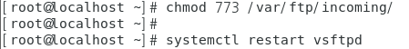
Anonymous User
File Upload/Download
# mkdir /var/ftp/incoming
// 업로드 된 파일이 저장 되어질 directory 설정
# chown root:user0 /var/ftp/incoming
// 업로드 파일의 소유권자를 root(user),user0(group) 지정
# chomod 773 /var/ftp/incoming/
// directory 의 권한을 773으로 설정해서 파일
업로드 허용
# systemctl restart vsftpd
// vsftpd 데몬을 재시작 및 적용
Notes:
https://linuxstory1.tistory.com/entry/iptables-%EA%B8%B0%EB%B3%B8-%EB%AA%85%EB%A0%B9%EC%96%B4-%EB%B0%8F-%EC%98%B5%EC%85%98-%EB%AA%85%EB%A0%B9%EC%96%B4

Slide 31
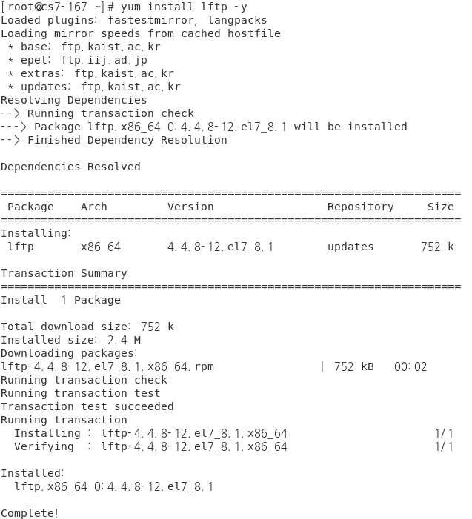
ftp client
FTP Client
# yum install lftpd –y
명령어 yum 을 사용 FTP클라이언트 프로그램
lFTPD 패키지를 설치

Slide 32
ftp client
FTP Client
# lfpd 192.168.0.131
// 명령어 lfpd 를 이용하여 서버 192.168.0.131
접근시도
Lfpd 192.168.0.131: ~> ls
Drwx rwx –wx 2 0 1001 6 sep 21 12:08 incoming
Drwx r-x r-x 2 0 0 6 apr 01 04:55 pub
---------------file download----------------
//pub 디렉토리 하위 test.txt 파일 확인
Lfpd 192.168.0.131:/pub> ls
-rw- r– r-- 1 0 0 13 sep 21 12:28 test.txt
//incoming directory 파일 업로드를 위해 사용
//pub directory 파일 다운로드를 위해 사용
Notes:
https://linuxstory1.tistory.com/entry/iptables-%EA%B8%B0%EB%B3%B8-%EB%AA%85%EB%A0%B9%EC%96%B4-%EB%B0%8F-%EC%98%B5%EC%85%98-%EB%AA%85%EB%A0%B9%EC%96%B4

Slide 33
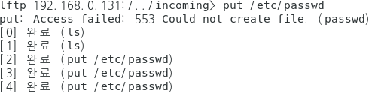
ftp client
FTP Client
---------------file download----------------
//pub 디렉토리 하위 test.txt 다운로드 하기위해서
명령어 get을 사용
Lfpd 192.168.0.131:/pub>get test.txt
13 bytes transferred
---------------file upload------------------
//업로드 테스트를 위해서 디렉토리 변경
Lftp 192.168.0.131:/pub> cd../incoming/
Lftp 192.168.0.131:/incoming> put /etc/passwd
//명령어 put을 사용해서 /etc/passwd 파일 업로드
Notes:
https://linuxstory1.tistory.com/entry/iptables-%EA%B8%B0%EB%B3%B8-%EB%AA%85%EB%A0%B9%EC%96%B4-%EB%B0%8F-%EC%98%B5%EC%85%98-%EB%AA%85%EB%A0%B9%EC%96%B4

Slide 34
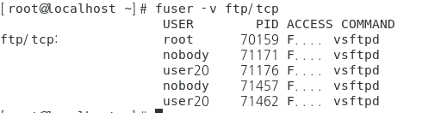
ftp client
FTP Client
# fuser –v ftp/tcp
// FTP 서버와 프로세스
fuser
1.특정 파일의 삭제
2. 특정 파일의 사용자
3. 특정 파일을 사용하는 프로세스를 알고자
할 때 사용
[user20 프로세스 사용 중 확인]
Notes:
https://linuxstory1.tistory.com/entry/iptables-%EA%B8%B0%EB%B3%B8-%EB%AA%85%EB%A0%B9%EC%96%B4-%EB%B0%8F-%EC%98%B5%EC%85%98-%EB%AA%85%EB%A0%B9%EC%96%B4

Slide 35
ftp local user
FTP 사용자계정
# vi /etc/vsftpd/vsftpd.conf
----------------vsftpd.conf------------------
Local_enable = yes
// local 계정 사용자 FTP 서버 접근 허용
Local_umask = 022
//디렉토리 755 //파일644
---------------------------------------------
Systemctl restart vsftpd
리눅스 서버에 등록된 계정사용자
/etc/passwd, /etc/shadow 정보가 저장된 사용자
Notes:
https://linuxstory1.tistory.com/entry/iptables-%EA%B8%B0%EB%B3%B8-%EB%AA%85%EB%A0%B9%EC%96%B4-%EB%B0%8F-%EC%98%B5%EC%85%98-%EB%AA%85%EB%A0%B9%EC%96%B4

Slide 36
ftp
FTP 서버 접속 금지_1
# vi /etc/vsftpd/ftpusers
// 설정파일 /etc/vsftpd/ftpusers 파일을 설정
-----------------ftpusers-----------------
# Users that are not allowed to login via ftp
Root
Bin
.
.
.
.
Games
Nobody
User20
// 테스트를 위해 user20 끝줄에 추가
# systemctl restart vsftpd
모든 계정 사용자의 FTP 서버 접속을 허용하지만
어느 특정 사용자의 FTP 서버 접속을 차단 가능
/etc/vsftpd/ftpusers
# Users that are not allowed to login via ftp
마지막 줄에 접속을 제한 할 사용자를 추가 시킨다.
Notes:
https://linuxstory1.tistory.com/entry/iptables-%EA%B8%B0%EB%B3%B8-%EB%AA%85%EB%A0%B9%EC%96%B4-%EB%B0%8F-%EC%98%B5%EC%85%98-%EB%AA%85%EB%A0%B9%EC%96%B4

Slide 37
ftp
FTP 서버 접속 금지_1
# cat /etc/pam.d/vsftpd | grep sense
//ftpusers 파일을 이용한 ftp 사용자 접근 제어
사용자 인증에 사용되는 접근제어 모듈 확인
Auth required pam_listfile.so item=user sense=deny
file=/etc/vsftpd/ftpusers onerr=succeed
# cat /etc/vsftpd/vsftpd.conf | grep pam_service
Pam_service_name=vsftpd
// 서비스 이름은 /etc/pam.d/vsftpd 의미하며,
vsftpd가 인증 서비스로서 PAM 을 사용한다.
/etc/vsftpd/ftpusers 등록된 사용자
(sense = deny) 접근금지
(sense = allow) 접근허용
/etc/vsftpd/ftpusers 등록되지 않은 사용자
(onerr = succeed) 접속허용
(nerr = fail ) 접속을 허용하지 않음
Notes:
https://linuxstory1.tistory.com/entry/iptables-%EA%B8%B0%EB%B3%B8-%EB%AA%85%EB%A0%B9%EC%96%B4-%EB%B0%8F-%EC%98%B5%EC%85%98-%EB%AA%85%EB%A0%B9%EC%96%B4

Slide 38
ftp
FTP 서버 접속 금지_2
#vim /etc/vsftpd/vsftpd.conf
---------------------------------------------
-vsftpd.conf-
Userlist_enable=YES
Userlist deny=NO
// /etc/vsftpd/userlist 파일에 등록된 사용자는
서버에 접근이 불가함.
// root, mail 과 같은 시스템 사용자들이 등록되어있음.
deny_email_enable = YES
banned_email_file=/etc/vsftd/banned_emails
//거부정보를 이메일로 받을것인지를 정하고, 이메일주소
설정을 해준다. 메일서버는 구성되어 있어야 한다.
-------------------------vsftpd.conf----------------------------

Slide 39
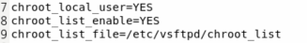
ftp
FTP 서버 사용자설정
---------------------------------------------
-vsftpd.conf-
Chroot_local_user = YES
// 모든 계정 사용자가 FTP 서버에 접속시 사용자들의 접근 가능한 최상위 디렉토리가 자신의 홈 디렉토리(/home/사용자) 로 제한 된다.
//홈 디렉토리 이상의 경로로 이동이 불가능 하여 서버보안 에
유리 하다.
chroot_list_enable = Yes
//모든사용자가 상위 디렉토리 이동이 제한되기 때문에,
관리자조차 상위 디렉토리로 갈수 없기 때문에 예외처리를
하는 설정이다.
Chroot_list_file=/etc/vsftpd/chroot_list
//지정된 파일에 예외처리가 될 유저아이디를 설정해 놓아야 한다.
---------------------------------------------------
#systemctl restart vsftpd

Slide 40
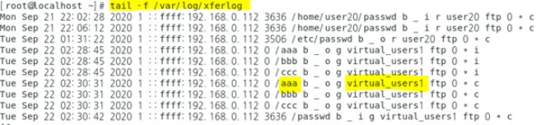
vsftp
로그 확인
# tail –f /var/log/secure
//사용자들의 원격 로그인정보를 저장하는 로그기록
//telnet,ssh,ftp 등 원격에서 접속한 기록
#tail –f /var/log/xferlog
//ftp 로그파일 proftpd, vsftpd 수행한 서비스를 기록
// xferlog 가 포함하고 있는 사항
1.날짜와 시간
2.접속한 ip
3.파일 사이즈
4.전송파일
5.전송방향
6.로그인한 사용자의 종류
7.파일 송수신 모드
확인

Slide 41
vsftp
로그 확인
----------------vsftpd.conf------------------
xferlog_enable=YES
// 파일 전송 로그를 남길 것인지 여부를 정의
Xferlog_file=/var/log/xferlog
// 파일 전송 로그를 기록할 파일명을 정의
xferlog_std_format=YES
// yes 는 표준 수집방식
// no 는 vsftpd에서 제공하는 자세한 방식
Vsftpd_log_file=/var/log/vsftpd.log
//VsFTP의 기본 로그 파일을 지정=> 이 옵션은
xferlogsyslo_enable 옵션과 xferlog_std_format 옵션이 비
활성화일때 작동하며,dual_log_enable 옵션이나
syslog_enable 옵션이 활성화될때 사용
Dual_log_enable=yes
//2중 로그 기록에 관한 설정(기본값 = NO)
만약 이 옵션을 활성화하면, /var/log/xferlog, /var/log/vsftpd.log에 로그가 기록
log_ftp_protocol=YES
// FTP Protocol의 모든 내용을 기록할지 설정(기본값 = NO)
//이 옵션을 활성화하면 FTP 명령어와 반응이 모두 로
깅되므로 디버그에 유용
Syslog_enable=YES
syslogd을 이용해서 로그를 기록할 것인지 설정

Slide 42
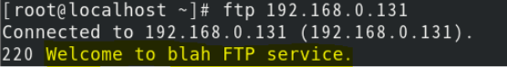
ftp
배너설정
# vim /etc/vsftpd/vsftpd.conf
Ftpd_banner=ftp server ready!!!
#cat /etc/vsftpd/issue
Do not hack my ftp server!!
// 설정 파일에 전달하고자 하는 문구를 입력
Banner_file=/etc/vsftpd/issue
#cat /etc/vsftpd/issue
Do not hack my fup server!!
//특정 경고메시지 및 파일을 사용할 경우 사용
// 두가지 동시 사용 시 banner_file(우선순위)
서버에 접속하는 사용자들에게 특정
메시지 전달하는 경우 사용하는 옵션
- Client test(CentOS8)

Slide 43
Ⅲ. Windows server 2012 SFTP Construction

Slide 44


FTP Setting
Windows Server 2012
FTP Server IP Address
192.168.0.127
FTP Client IP Address
192.168.0.52

Slide 45
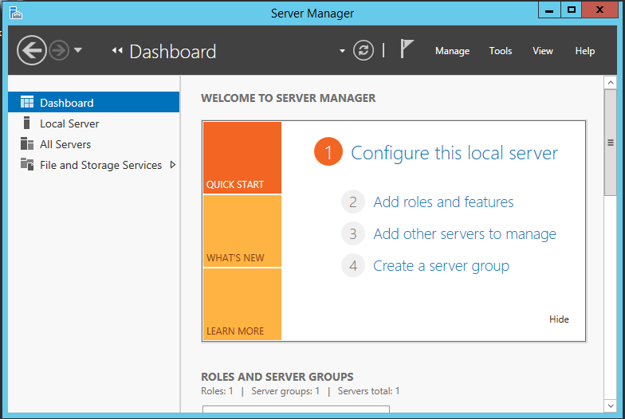
Windows Server 2012
Server Install
Server Manager

Slide 46
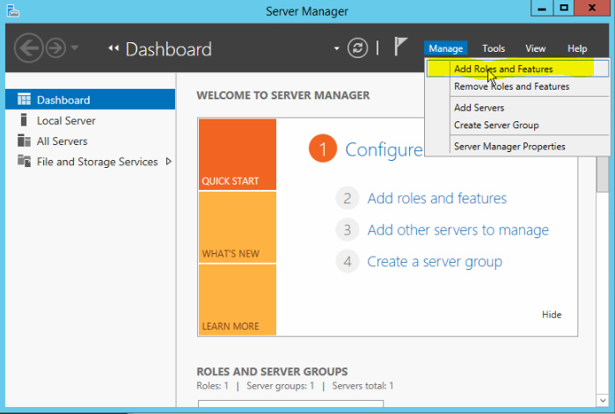
Windows Server 2012
Server Install
Add Roles and Features 선택

Slide 47
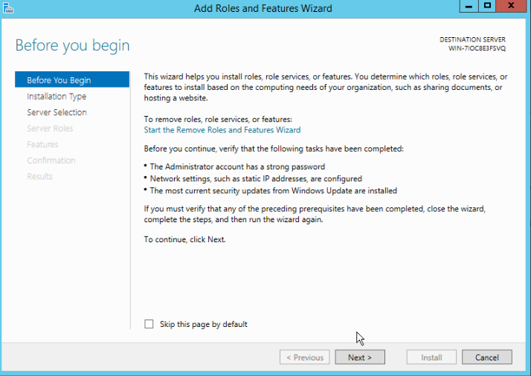
Windows Server 2012
Server Install

Slide 48
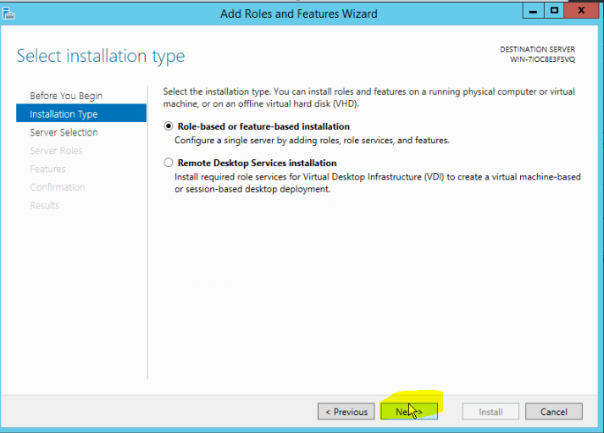
Windows Server 2012
Server Install

Slide 49
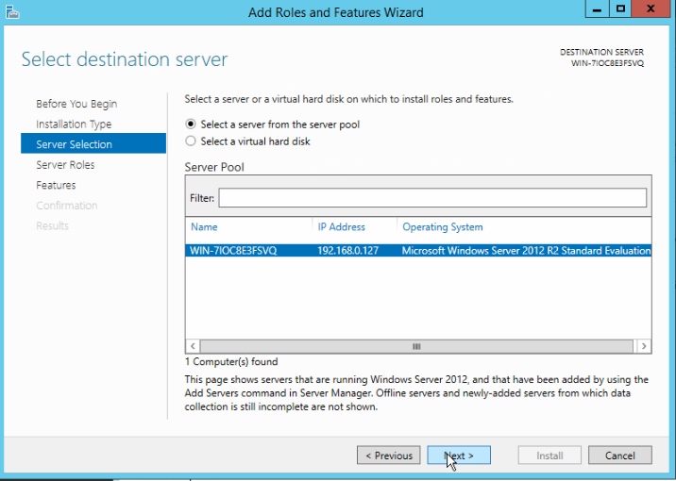
Windows Server 2012
Server Install

Slide 50
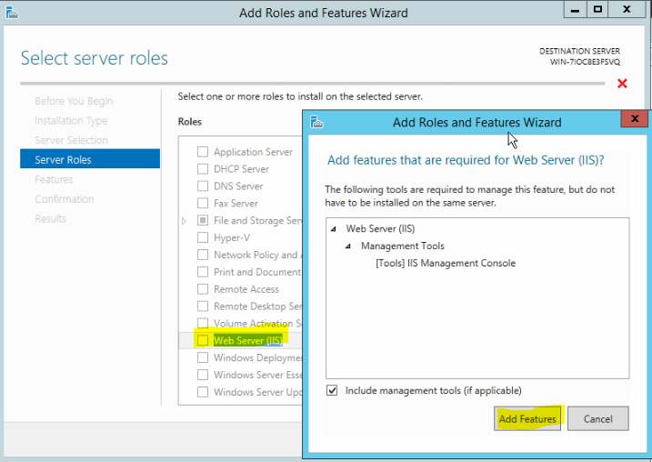
Windows Server 2012
Server Install
1.
2.
Web Server(IIS) 선택
Add Features 선택

Slide 51
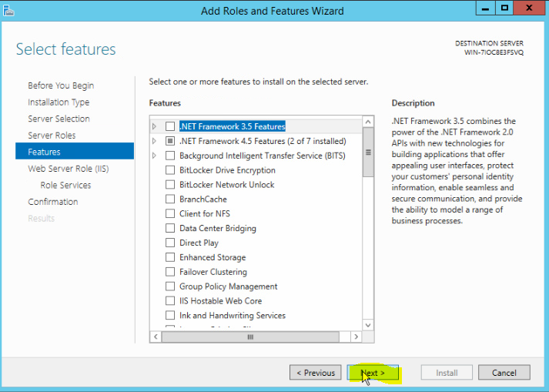
Windows Server 2012
Server Install

Slide 52
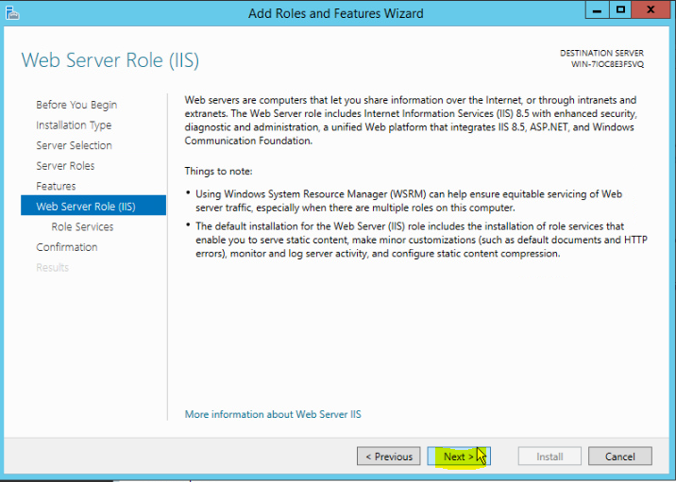
Windows Server 2012
Server Install

Slide 53
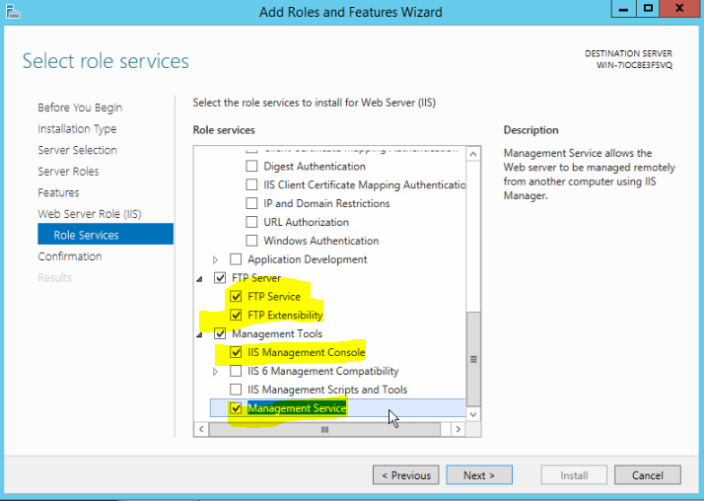
Windows Server 2012
Server Install
1.
2.
FTP Server 선택
FTP service 선택
FTP Extensibility 선택
Management Tools 선택
IIS Management Console 선택
Management Service 선택

Slide 54
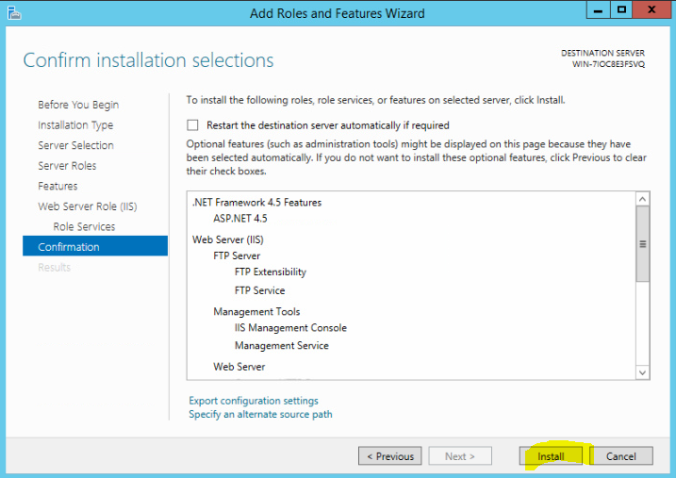
Windows Server 2012
Server Install

Slide 55
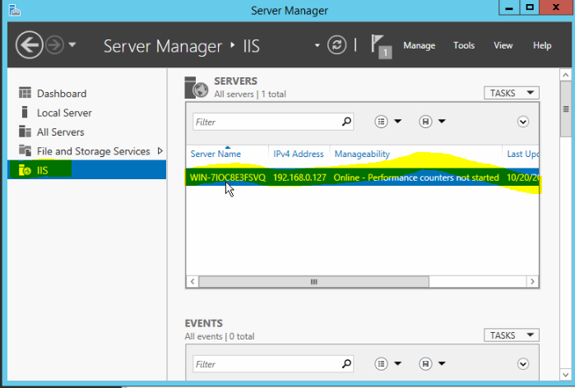
Windows Server 2012
Server Install
IIS 선택
1. Server 우클릭
2. Internet Information Services (IIS) Manager 선택

Slide 56
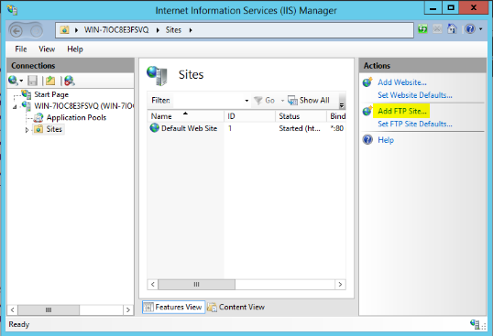
Windows Server 2012
Server Install
FTP 사이트 추가

Slide 57
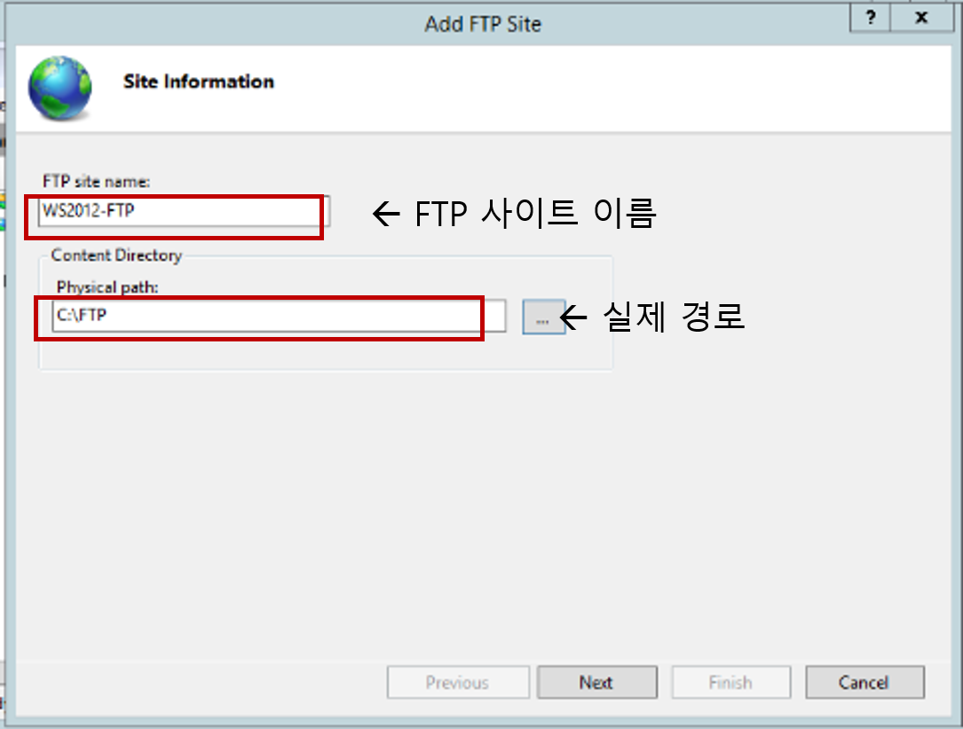
Windows Server 2012
Server Install
FTP 사이트 이름 및 실제 경로 지정
FTP를 위한 폴더 C 드라이브 밑에 생성함

Slide 58
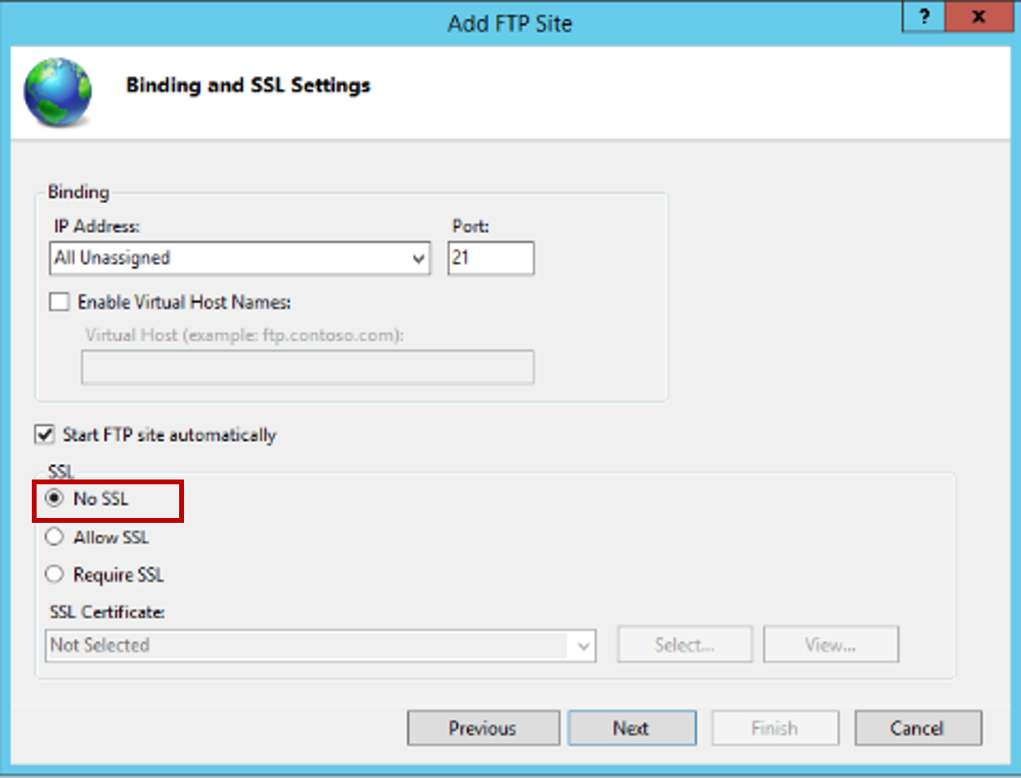
Windows Server 2012
Server Install
SSL 사용 안함 설정

Slide 59
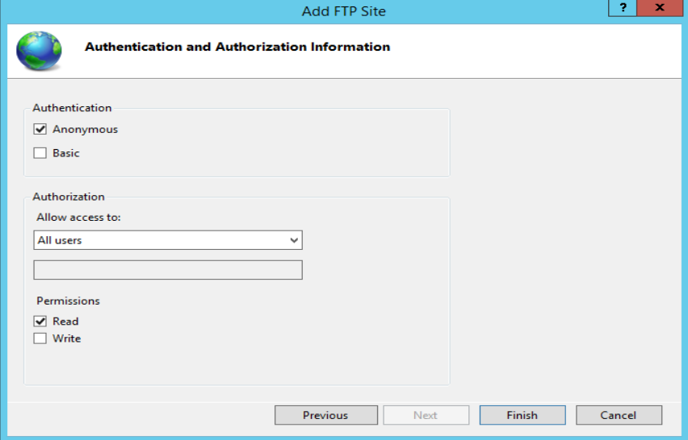
Windows Server 2012
Server Install
FTP 익명의 모든 사용자에게 읽기 권한 부여

Slide 60
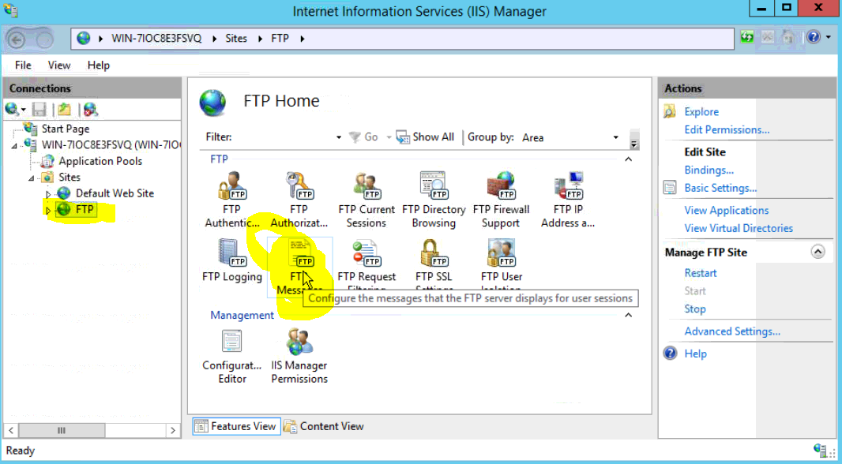
Windows Server 2012
Banner
FTP에 접속 시 보여줄 메시지 설정

Slide 61
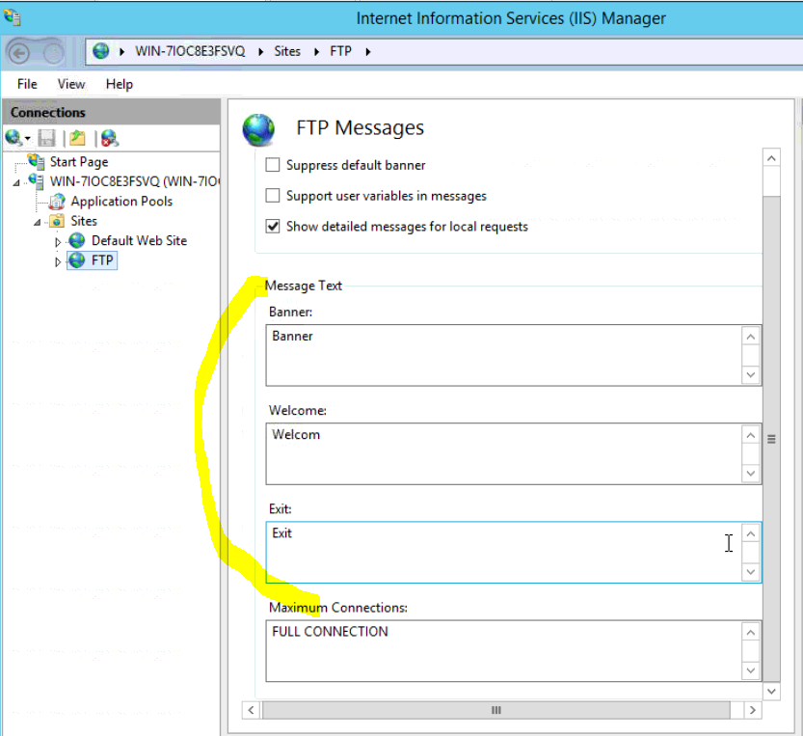
Windows Server 2012
Banner
FTP에 접속 시 보여줄 메시지 설정

Slide 62
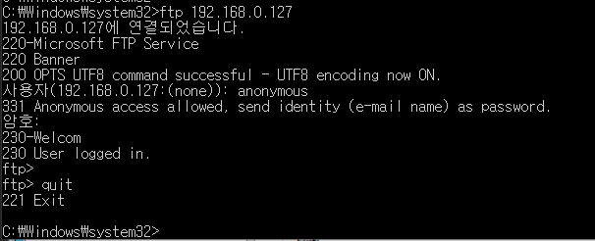
Windows Server 2012
Banner
접속 성공 시 : Banner 메시지
로그인 성공 시 : Welcome 메시지
접속 끊을 시 : Exit 메시지

Slide 63
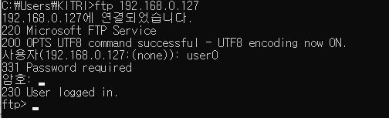
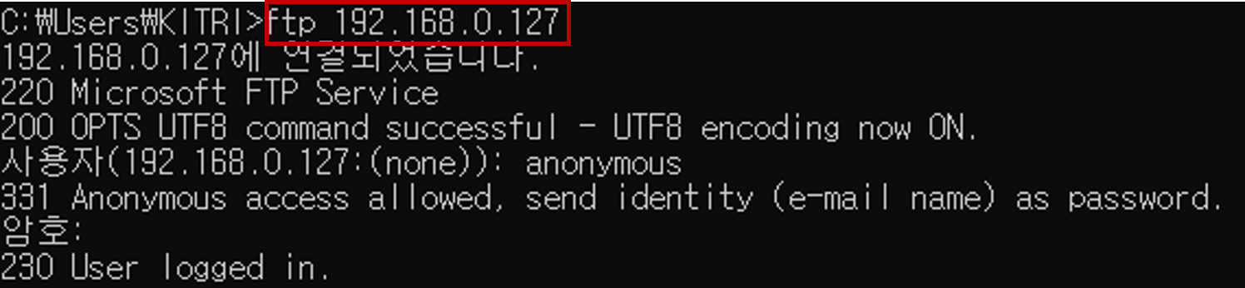
Windows Server 2012
Anonymous(ro)
(클라이언트에서)
FTP 접속 : ftp 서버IP
ex> ftp 192.168.0.127
사용자 : anonymous
Notes:
Anonymous 계정으로 FTP 서버에 접속할 수 있는 거를 확인 및 로그인 성공 확인

Slide 64
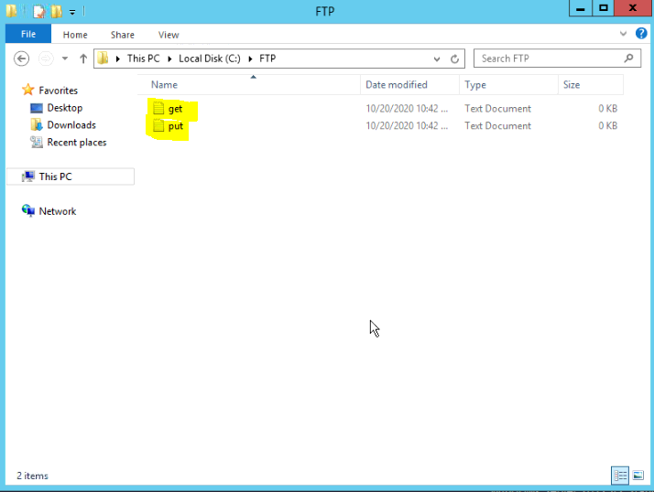
Windows Server 2012
Anonymous(ro)
(서버에서)
FTP 경로 밑에 get.txt, put,txt 파일 생성
Notes:
Anonymous 계정으로 파일 업/다운로드 테스트를 하기 위해 서버에서 FTP 기본 경로??밑에 get.txt 파일과 put.txt 파일 생성

Slide 65
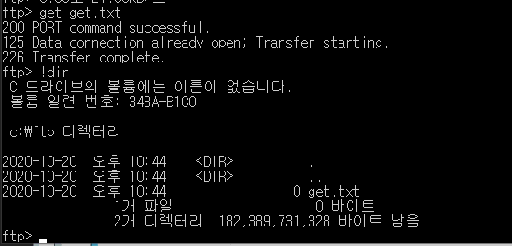
Windows Server 2012
Anonymous(ro)
← ! 명령어 : 쉘로 잠시나가 쉘 명령어를 수행
(클라이언트에서)
파일 다운로드 : get 파일명
ex> get get.txt
anonymous계정은 읽기권한이 존재하기 때문에 파일을 다운로드 할 수 있음

Slide 66
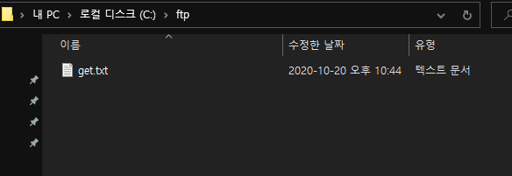
Windows Server 2012
Anonymous(ro)
(클라이언트에서)
파일 탐색기를 통해서도 다운로드 한 get.txt
파일 확인 가능

Slide 67

Windows Server 2012
Anonymous(ro)
(클라이언트에서)
파일 업로드 : put 업로드할_원본파일명
ex> put get.txt putTest.txt ← get.txt파일을 putTest라는
이름으로 업로드
anonymous 계정은 쓰기권한이 존재하지 않기
때문에 서버로 파일을 업로드 및 삭제 불가
Notes:
anonymous는 read 권한만 있고 쓰기 권한이 없기 때문에 delete 명령어를 통한 파일 삭제나 put 명령어를 통한 FTP 서버로의 파일 업로드는 실패하는 것을 확인할 수 있음

Slide 68


Windows Server 2012
user1(rw)
(서버에서)
netplzwiz를 통해 user1 생성

Slide 69

Windows Server 2012
user1(rw)

Slide 70

Windows Server 2012
user1(rw)

Slide 71

Windows Server 2012
user1(rw)
Basic 권한 활성화
anonymous계정 외에 다른 계정들도 FTP서버에 접속 가능

Slide 72

Windows Server 2012
user1(rw)
FTP Authorization Rules 선택

Slide 73

Windows Server 2012
user1(rw)
Add Allow Rules 선택

Slide 74

Windows Server 2012
user1(rw)
1.
2.
User1에 읽기,쓰기 권한 부여
Notes:
User1에게 읽기, 쓰기 권한 부여 후 ftp server 재시작

Slide 75

Windows Server 2012
user1(rw)
user0
(클라이언트에서)
FTP 접속 : ftp 서버IP
ex> ftp 192.168.0.127
사용자 : user1

Slide 76

Windows Server 2012
user1(rw)
(클라이언트에서)
파일 다운로드 : get 파일명
ex> get get.txt getUser1.txt
user1계정은 읽기권한이 존재하기 때문에 파일을 다운로드 할 수 있음

Slide 77

Windows Server 2012
user1(rw)
(클라이언트에서)
파일 탐색기를 통해서도 다운로드 한 getUser1.txt 파일 확인 가능

Slide 78

Windows Server 2012
user1(rw)
(클라이언트에서)
파일 업로드 : put 파일명
ex> put get.txt putUser1.txt
User1 계정은 쓰기권한이 존재하기 때문에
파일을 업로드 할 수 있음
Notes:
또한 user1 계정은 쓰기 권한도 있으므로 put 명령어를 통해 클라이언트의 파일을 서버로 업로드 할 수 있는 것을 확인함

Slide 79

Windows Server 2012
user1(rw)
(서버에서)
파일 탐색기를 통해서도 Client에서 업로드 한 putUser1.txt 파일 확인 가능

Slide 80

Windows Server 2012
user1(rw)
(클라이언트에서)
파일 삭제 : delete 파일명
ex> delete putUser1.txt
읽기, 쓰기 권한만 존재
자신이 업로드한 파일만 삭제 가능
다른 사용자가 삭제한 파일 삭제 불가
Notes:
읽기, 쓰기 권한만 부여했을 때는 자신이 업로드한 파일은 삭제할 수 있지만 다른 사용자가 업로드한 파일은 삭제할 수 없음
그래서 추가적으로 modify 권한을 부여해야 된다.

Slide 81

Windows Server 2012
user1(rw)

Slide 82

Windows Server 2012
user1(rw)

Slide 83

Windows Server 2012
user1(rw)

Slide 84

Windows Server 2012
user1(rw)
1.
2.

Slide 85

Windows Server 2012
user1(rw)
1.
3.
2.
(서버에서)
Modify 권한 추가

Slide 86

Windows Server 2012
user1(rw)
(클라이언트에서)
Modify 권한을 추가한 후 다른 사용자가
업로드한 파일도 삭제할 수 있음

Slide 87

Windows Server 2012
user2 (x)
(서버에서)
netplzwiz를 통해 user2 생성

Slide 88

Windows Server 2012
user2 (x)

Slide 89

Windows Server 2012
user2 (x)

Slide 90

Windows Server 2012
user2 (x)
User2에 읽기,쓰기 권한 부여 x
거부 규칙을 추가하면 둘 중 한 개만 체크해도 접속이 안됨

Slide 91

Windows Server 2012
user2 (x)
(클라이언트에서)
User2를 접속 거부 규칙에 추가했기 때문에
접속이 되지 않음

Slide 92

Windows Server 2012
user2 (x)
(서버에서)
Event Viewer → Windows Logs → Security
user2가 Audit Failure 됐다는 것을 알 수 있음

Slide 93

Windows Server 2012
클라이언트 수 제한
Advanced Setting 클릭

Slide 94

Windows Server 2012
클라이언트 수 제한
Max Connections
← 최대로 접속가능한 클라이언트 수 입력
Notes:
테스트를 위해 최대 접근가능한 클라이언트의 수를 1로 지정하고

Slide 95

Windows Server 2012
클라이언트 수 제한
클라이언트 1개가 이미 접속되어 있는 거를 확인

Slide 96

Windows Server 2012
클라이언트 수 제한
다른 클라이언트에서 접속 하려고 할 시
연결이 닫힘
배너에서 설정한 FULL CONNECTION 메시지가 보임

Slide 97

Windows Server 2012
IP 제한
IP 접근 제한 정책 추가 전 클라이언트가 FTP
서버에 접속 가능

Slide 98

Windows Server 2012
IP 제한

Slide 99

Windows Server 2012
IP 제한
제한 규칙을 추가하기 위해 ‘Allow Deny Entry’
클릭

Slide 100

Windows Server 2012
IP 제한
접근 제한하고자 하는 IP 대역 및 서브넷 마스크 입력

Slide 101

Windows Server 2012
IP 제한
(클라이언트에서)
접근 제한 규칙에 포함되는 IP를 가진 클라이언트에서
FTP 서버로 접속이 되지 않음
Notes:
접근을 제한하고자 하는 IP 대역에 포함되는 IP를 가진 클라이언트(192.168.0.52)에서 FTP 서버로 접속이 되지 않는 거를 확인할 수 있음

Slide 102
Windows Server 2012
IP 제한
특정 IP를 허용하기 위해 ‘Add Allow Entry’
클릭

Slide 103

Windows Server 2012
IP 제한
FTP 서버에 접속 허용하고자 하는 IP 입력
Notes:
FTP 서버에 접속 허용하고자 하는 IP를 입력한다. 혹은 접속 허용하고자 하는 범위를 입력해도 된다.

Slide 104

Windows Server 2012
IP 제한
허용 규칙 추가 후 ‘View Ordered List’ 클릭
Notes:
허용 규칙까지 추가한 후 View Ordered List를 클릭한다.

Slide 105

Windows Server 2012
IP 제한
2.
1.
Ordered List를 보면 Allow 규칙이 Deny 규칙 밑에 존재
→ Allow 규칙이 존재해도 deny 규칙이 먼저 적용되기
때문에 allow 규칙에 추가한 IP가 접속하지 못함
→ Allow 규칙 선택 후 ‘move up’ 클릭
Notes:
허용 규칙까지 추가한 후 View Ordered List를 클릭한다.

Slide 106

Windows Server 2012
IP 제한
Notes:
허용 규칙까지 추가한 후 View Ordered List를 클릭한다.

Slide 107

Windows Server 2012
IP 제한
(클라이언트에서)
허용 규칙에 포함되는 IP를 가진 client가
FTP 서버로 접속이 가능
Notes:
allow 규칙을 추가하고 ordered list에서 allow 규칙을 deny 규칙 상위로 존재하게 한 후 allow 규칙에 포함되는 클라이언트에서 ftp 서버로 접속 후 로그인을 성공한 것을 볼 수 있음

Slide 108

Windows Server 2012
로그인 실패 횟수 제한
1.
2.

Slide 109

Windows Server 2012
로그인 실패 횟수 제한
로그인 실패 최대 횟수를 지정
Deny IP address based on the number of failed login attempts
→ 로그인 최대 실패 횟수 이상으로 로그인에 실패할 경우 해당 IP 차단

Slide 110

Windows Server 2012
로그인 실패 횟수 제한
(클라이언트에서)
로그인 실패 최대 횟수만큼 로그인에 실패할 시
연결이 닫힘
다시 ftp 서버에 접속을 하려고 해도 접속 불가

Slide 111
감사합니다
3조
최민영 박서은 이중석 문건호 박정연 박동건

